Slide 1
Csongor és Tünde Paulay Ede rendezésével
Készítette: a SZIG40 csapata

Slide 2
Vörösmarty Mihály Csongor és Tünde című színdarabját először 1879-ben mutatták be a Nemzeti Színházban, Paulay Ede rendező saját színpadi átíratának formájában.
Az ősbemutatón a következő volt a szereposztás:
Csongor: Nagy Imre
Tünde: Márkus Emília
Mirígy: Jászai Mari
Ledér: Helvey Laura
Kalmár: Újházi Ede
Fejedelem: E. Kovács Gyula
Tudós: Bercsenyi Béla

Slide 3
„Lehetetlen, hogy ma, midőn nyelvünk a társadalom minden részébn elfoglalta jogos uralkodását, ne volna meg az érzék ama tömérdek szépég iránt, mely e műből áradoz.” – Paulay Ede
Az eredeti öt felvonásból négy lett, a tizenhárom színből pedig hét. Paulay kiszedte a műből az egymáshoz hasonló jeleneteket. Az indok egyszerű volt: Legyen izgalmasabb a darab.
Az előadáshoz a zenét nem más szerkesztette, mint Erkel Gyula.
„Egy dramatizált népmesét kívánt a költeményből a színpadra teremteni.” - Péterfy Jenő

Slide 4
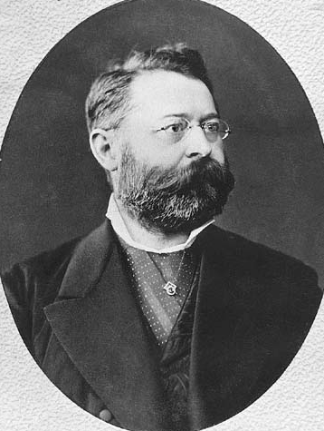
Paulay Ede
Tokaj, 1836. márc. 15. - Budapest, 1894. márc. 12.
Színész, színházi rendező, dramaturg, műfordító, színigazgató és színháztörténész volt.
Paulay Erzsébet színésznő édesapja.
Szülei papnak szánták, de Paulay Ede a színészet mellett döntött

Slide 5
1863: A Nemzeti Színház szerződtette. Kezdetben mint színész és drámai rendező működött.
1874: Egy összezördülés miatt elbocsátották a színházból.
1877: Újra szerződtették és Szigligeti Ede mellett működött mint drámai főrendező.
1878-1894: Szigligeti halála után a Nemzeti Színház igazgatója.
1863: A Színitanodának alapításától kezdve tanára és titkára
1874: Aligazgatója
1893: Színművészeti Akadémiának első igazgatója.
1882: a Kisfaludy Társaság tagja.
Paulay Ede

Slide 6
A világirodalom nagy klasszikusainak egész sorát hozta színre
Legnagyobb érdemeit a magyar dráma színpadi kultusza terén érte el.
1879: bemutatta saját színpadi átdolgozásában Vörösmarty Mihály „Csongor és Tünde” című színművét.
1883: Életének fő műve Madách Imre „Az ember tragédiája” színpadi átdolgozása és első előadása.
Számos darabot fordított.
Több cikket is írt a dramaturgia elméleti és gyakorlati kérdéseiről és a magyar dráma és a Nemzeti Színház történetéről.
Paulay Ede

Slide 7
Köszönjük a figyelmet!
A prezentáció témája a slidesgo oldalról származik.

